Slide 1
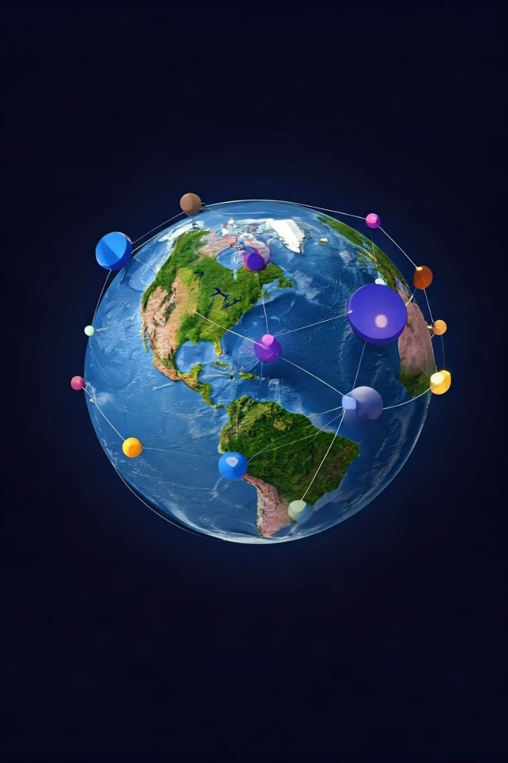
Аудит каналов распределения Google
Каплич В.А., Бекетова М.А., Шершнева Е.С.
Гр.250502

Slide 2

Стратегия сбыта
Эксклюзивная стратегия
Google имеет партнерские отношения с некоторыми крупными интернет-провайдерами и операторами связи.
Селективная стратегия
Компания выбирает наиболее перспективных партнеров для продвижения своих сервисов.
Интенсивная стратегия
Google активно инвестирует в маркетинг и рекламу через различные каналы.

Slide 3
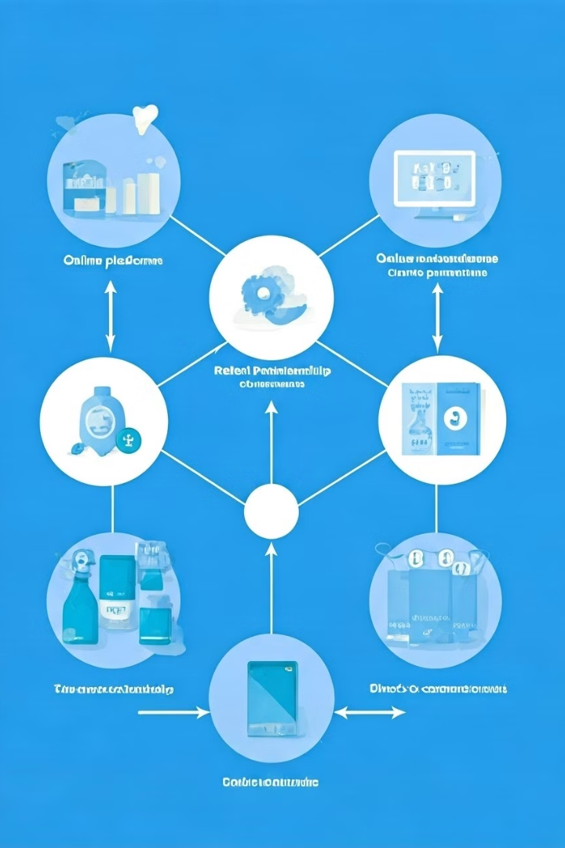
Каналы распределения
1
Онлайн-магазины
Google.com, play.google.com
2
Мобильные приложения
Google Maps, Google Play Store
3
Партнерские программы
Google Workspace, Google Cloud Platform
4
Техническая поддержка
Google Academy

Slide 4
Типы посредников
Техническая поддержка
Маркетинг
Консультирование
Разработчики, интеграторы
Рекламные агентства, медиа-плэннеры
Консультанты по цифровому маркетингу, эксперты по корпоративным технологическим решениям

Slide 5
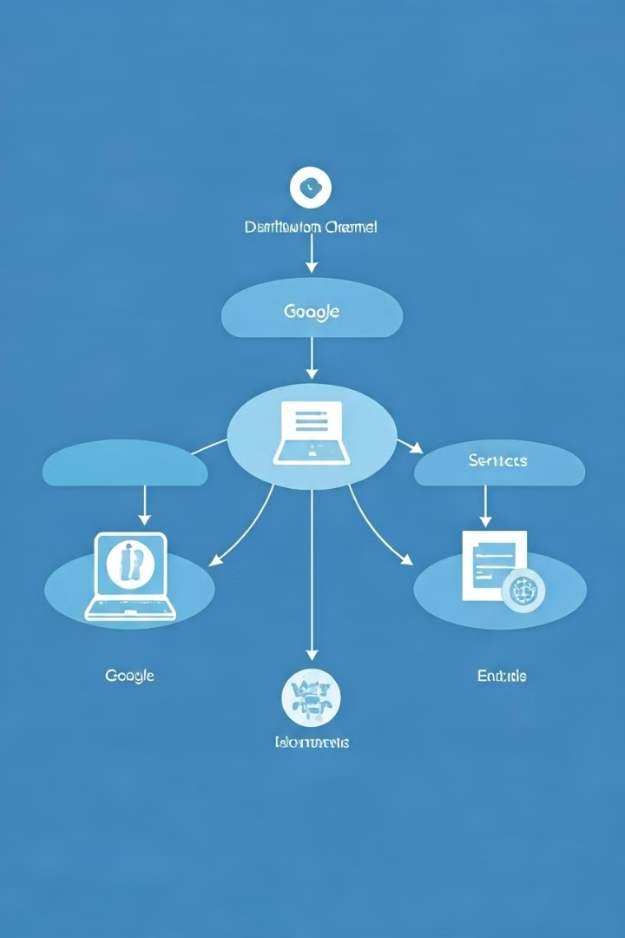



Уровни в каналах распределения
Основной уровень
Google напрямую взаимодействует с конечными пользователями.
Второй уровень
Партнеры и реселлеры могут продавать Google-услуги.
Третий уровень
Интеграторы и разработчики могут предоставлять услуги на основе Google-технологий.

Slide 6
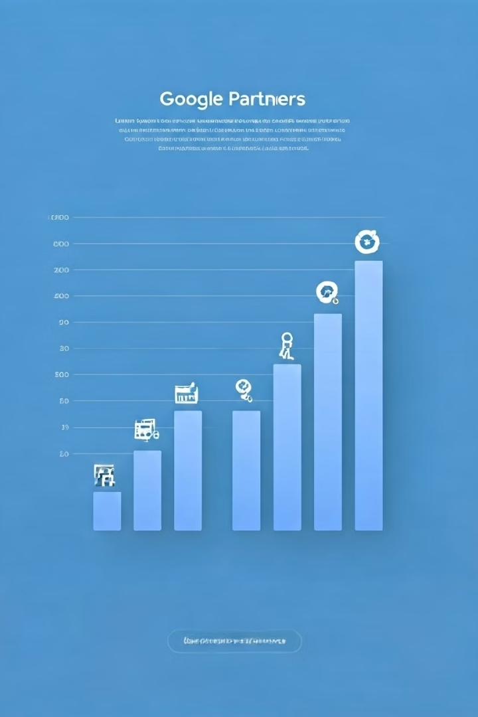
Надбавки к цене
Рекламные услуги
10-20%
Облачные сервисы
15-30%
Программные продукты
20-40%

Slide 7

Система мотивации
1
Партнерские бонусы
2
Бонусные схемы
Для крупных клиентов
Для рекламодателей с высоким объемом таргетирования
3
Индивидуальные премии
4
Обучающие программы
Для успешных агентств и консультантов
Для технических партнеров

Slide 8

Проблемы каналов распределения
1
Конкуренция
За внимание пользователей на переполненном рынке цифровых услуг.
2
Инновации
Необходимость постоянного инновирования и адаптации к меняющимся технологическим трендам.
3
Ожидания пользователей
Высокие ожидания пользователей и бизнес-клиентов по скорости и эффективности.

Slide 9
Комбинация онлайн-продаж и партнерских программ Google Workspace
Онлайн-продажи
Партнерские программы
Преимущества комбинированного подхода
Удобство и скорость.
Расширенный охват.
Глобальная доступность.
Доступность 24/7.
Специализированная поддержка клиентов.
Адаптация к потребностям клиентов.
Прямой контроль над
продажами.
Индивидуальные решения.
Сохранение качества и поддержки.

